Slide 1
Pengenalan Algoritma
Pertemuan 1

Slide 2
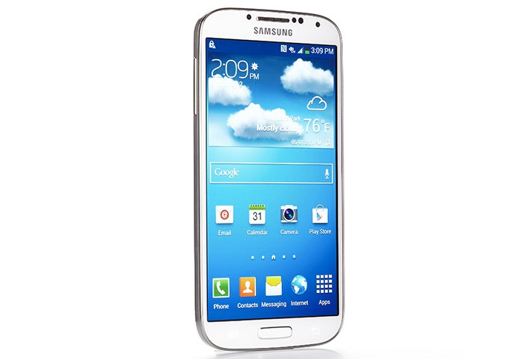
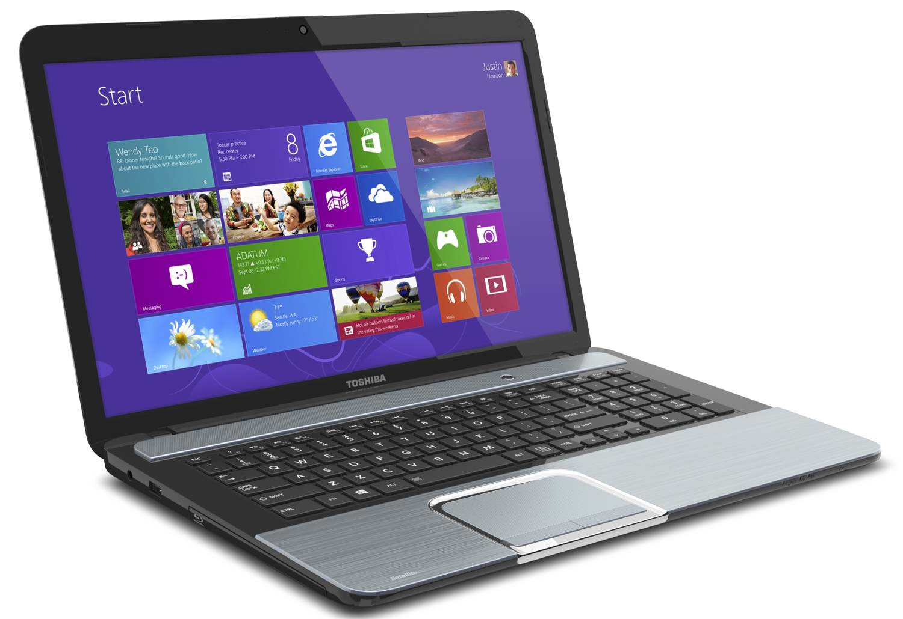
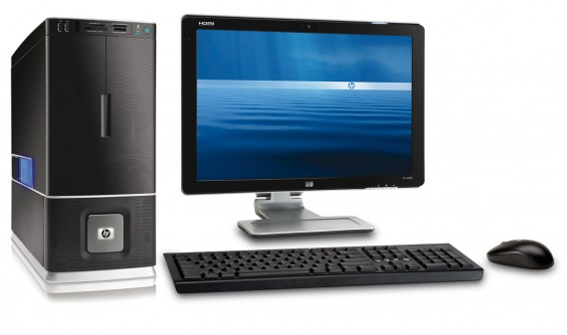

Slide 3
Apa saja yang ada di dalam Perangkat – perangkat tersebut ?
Sistem Operasi
Perangkat Lunak Spesifik / Produktifitas
Game
Utilitas
Bagaimana mereka dibuat ?

Slide 4
Program, Algoritma, Masalah
Program pada dasarnya dibuat untuk menyelesaikan masalah tertentu.
Program terdiri dari banyak Algoritma.
Algoritma ditujukan untuk menyelesaikan Masalah

Slide 5
Program, Algoritma, Masalah
Program : Game Poker
Masalah :
Pengacakan Kartu. Algoritma : ?
Pembagian Kartu . Algoritma : ?
Kemenangan Kartu . Algoritma : ?
AI Menang . Algoritma : ?

Slide 6
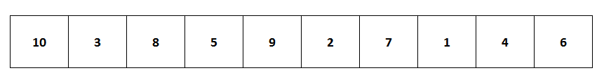
Masalah Kehidupan Sehari - Hari
Sebuah tumpukan voucher dengan nomor seri berurutan dari 1-10 akan diurutkan secara bertingkat

Slide 7
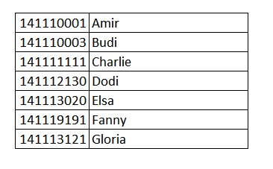
Masalah Kehidupan Sehari - Hari
Diantara nama peserta Ujian ini, ingin dicari apakah 141112020 merupakan peserta ujian?

Slide 8
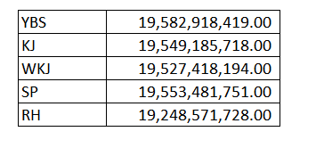
Masalah Kehidupan Sehari - Hari
Berikut adalah inisial nama – nama pejabat yang ingin dicari yang mana yang memiliki kekayaan paling tinggi

Slide 9
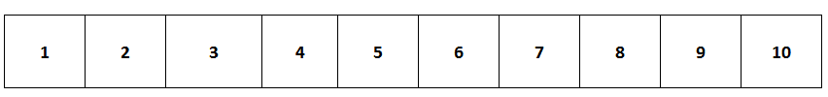
Solusi Masalah I
Sebuah tumpukan voucher dengan nomor seri berurutan dari 1-10 akan diurutkan secara bertingkat

Slide 10
Solusi Masalah II
Diantara nama peserta Ujian ini, ingin dicari apakah 141112020 merupakan peserta ujian?
141112020 tidak ikut ujian

Slide 11
Solusi Masalah III
Berikut adalah inisial nama – nama pejabat yang ingin dicari yang mana yang memiliki kekayaan paling tinggi

Slide 12
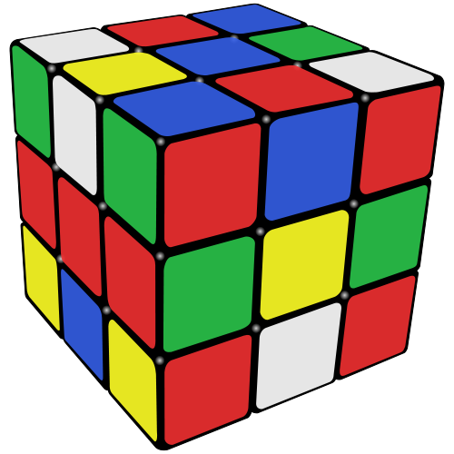
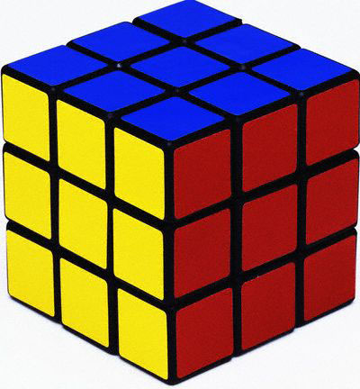
Masalah & Solusi
Masalah
Solusi

Slide 13


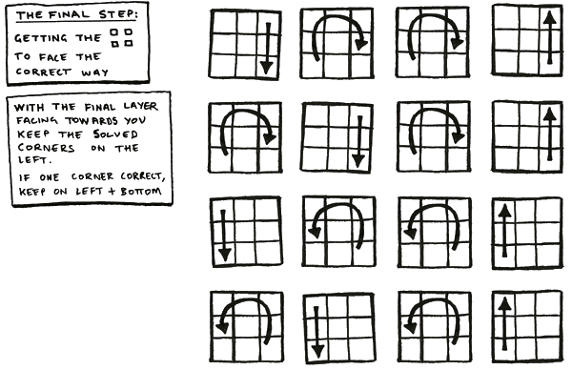
ALGORITMA
Masalah
Solusi

Slide 14
Algoritma
LANGKAH – LANGKAH dalam MENYELESAIKAN suatu MASALAH.
Algoritma BERHENTI JIKA sudah MENCAPAI SOLUSI
Langkah – langkah mesti TERURUT

Slide 15

Algoritma : Menukar Isi Dalam Gelas
A
B

Slide 16
Algoritma : Masalah → Input
A
B

Slide 17
Algoritma : Solusi → Output
A
B

Slide 18
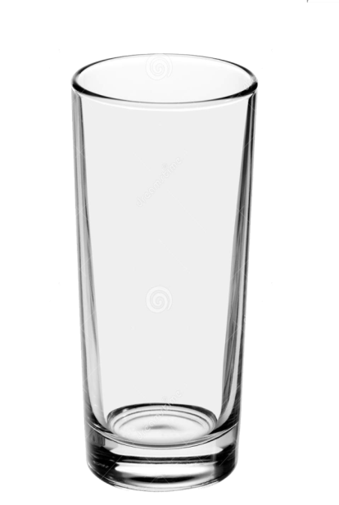
Algoritma : Algoritma → Proses
C
Algoritma B:
Pindahkan isi B ke C
Pindahkan isi A ke B
Pindahkan isi C ke A
A
B
Algoritma C:
Pindahkan isi B ke C
Pindahkan isi A ke C
Pindahkan isi C ke B
Algoritma A :
Pindahkan isi A ke B
Pindahkan isi B ke A
Pindahkan isi C ke B
Algoritma D :
Pindahkan isi A ke C
Pindahkan isi B ke A
Pindahkan isi C ke B

Slide 19
Kapan Algoritma Selesai & Berhenti ?

Slide 20
Dapatkah Algoritma Tanpa Input ?

Slide 21
Algoritma
Algoritma harus berhenti setelah sejumlah langkah terbatas
Setiap langkah harus terdefenisi tepat dan terurut
Algoritma boleh memiliki nol atau lebih input
Algoritma boleh memiliki nol atau lebih output
Algoritma harus efektif

Slide 22
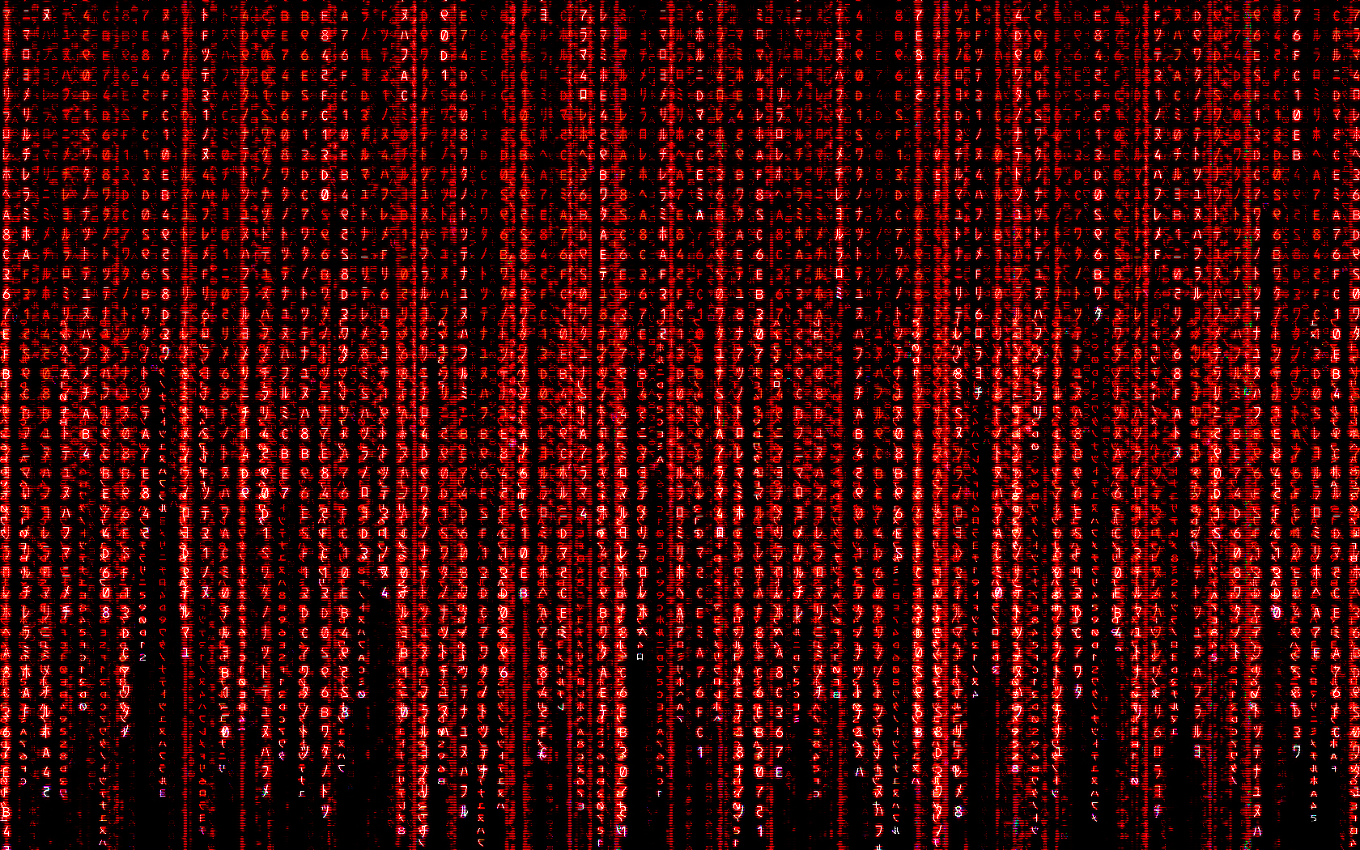
Peran Programming pada Algoritma

Slide 23
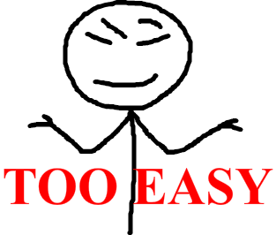
Algoritma & Programming
S = {10, 3, 8, 5, 9, 2, 7, 1, 4, 6}
n = 10

Slide 24

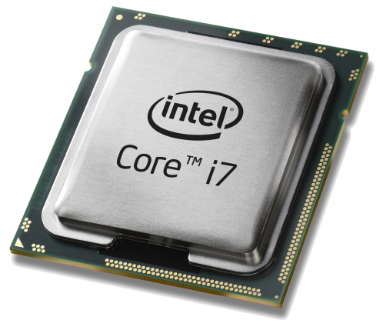
Algoritma & Programming
S = {20, 13, 19, 505, 79, 33, 67, 1, 4, 6, .... , 8781}
n = 10.000
vs

Slide 25
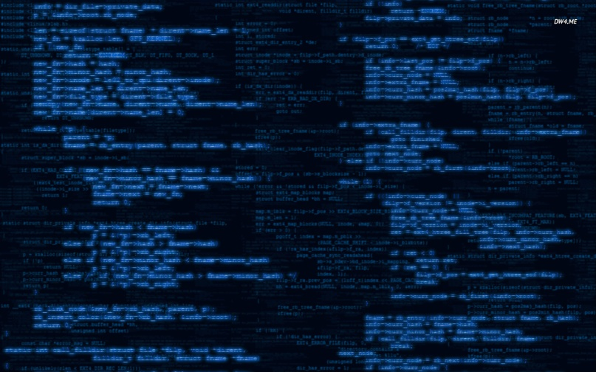
Program
Algoritma
Program
Algoritma yang ditulis dalam
bahasa komputer / pemrograman

Slide 26
Program
Bedasarkan “kemanusiawian” bahasa pemrograman terbagi dua :
Low – Level Programming Language
Assembly, OPCODE
High – Level Programming Language
Pascal, Ada, Cobol, Basic, Fortran, C, C++, Python

Slide 27
Pengantar Algoritma
Menerapkan Algoritma untuk menyelesaikan permasalahan dengan menggunakan bahasa pemrograman tertentu.
Perhatian : Dalam matakuliah ini, Python hanya merupakan alat, kita bukan mempelajari bahasa Python secara spesifik, tetapi menggunakan Python untuk menerapkan berbagai algoritma.

Slide 28
Demo : Instalasi / Penggunaan Python Dasar
Instalasi
Menggunakan IDE IDLE
Menggunakan Command Prompt
Verifikasi dengan Hello World
Demo Swapping (Input Proses Ouput sederhana, lebih detail di pertemuan kedua)

